Slide 1
시작……
최흥배
Twitter : @jacking75
http://jacking.tistory.com/

Slide 2
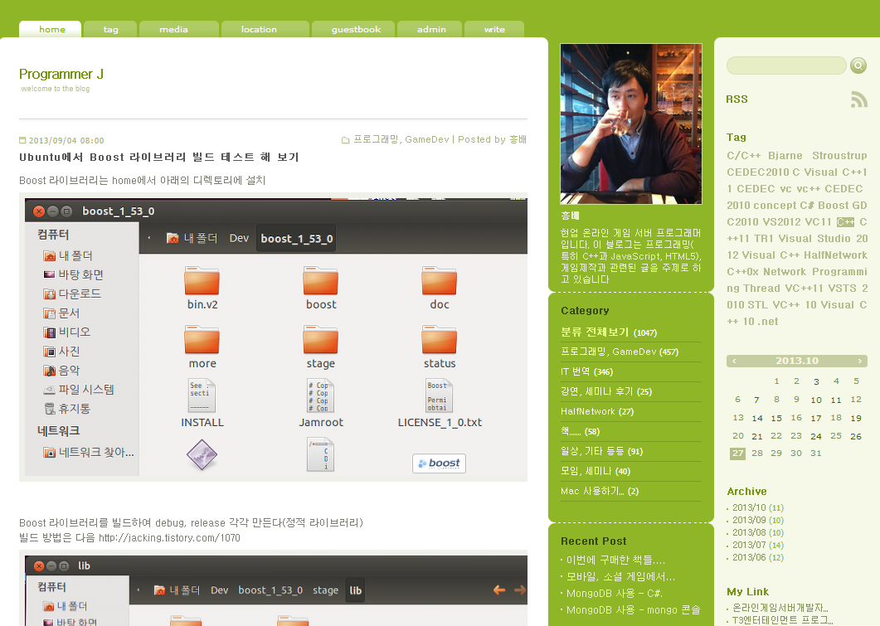
http://jacking.tistory.com
Notes:
2008년부터는 마이크로소프트의 VC++ MVP로도 활동하고 있습니다

Slide 3
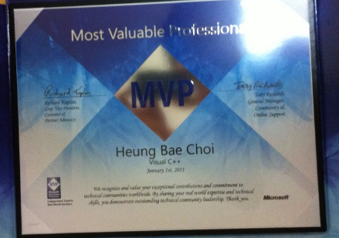
Visual C++ MVP 2009 ~ 2011
Notes:
2008년부터는 마이크로소프트의 VC++ MVP로도 활동하고 있습니다

Slide 4
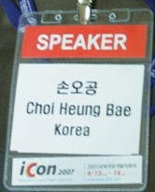
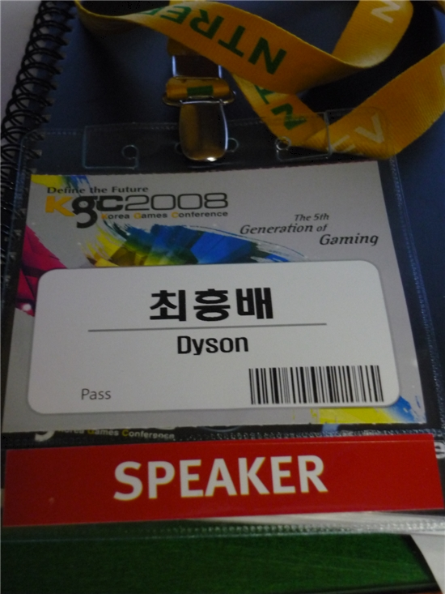
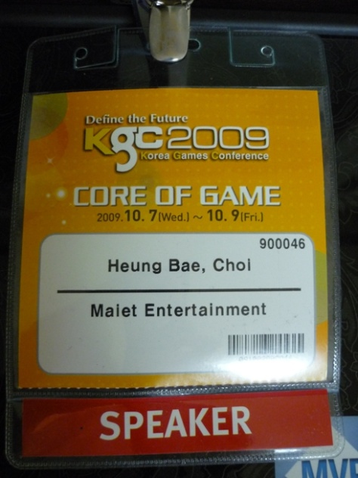
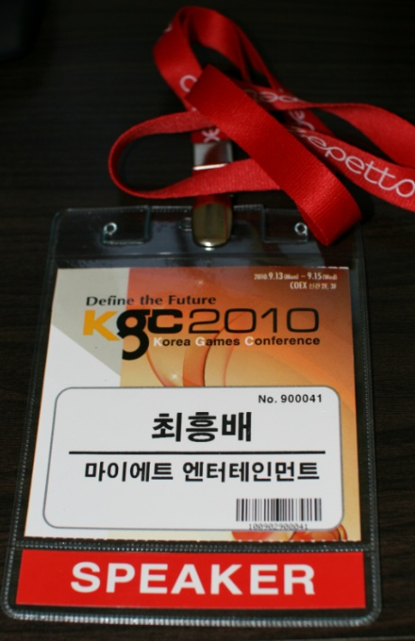
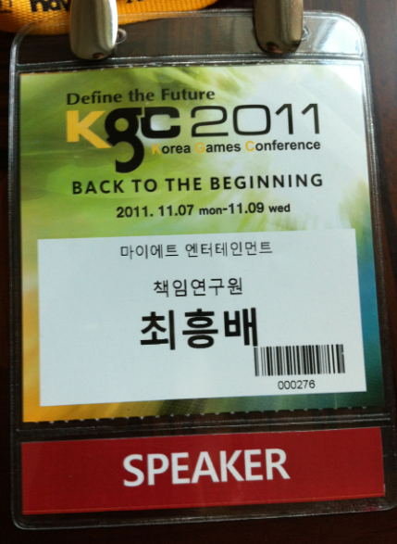
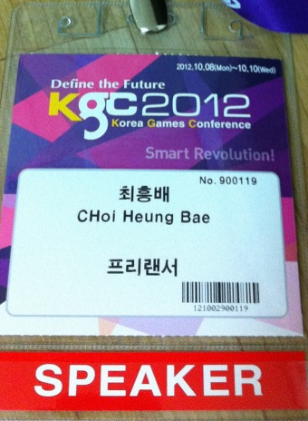
Notes:
또 2007년에 ICON이나 2008년부터 2010년까지 KGC를 강연을 했습니다.

Slide 5
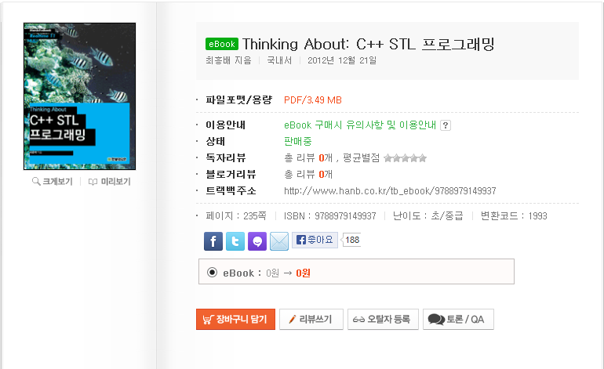
http://www.hanbit.co.kr/ebook/look.html?isbn=9788979149937

Slide 6
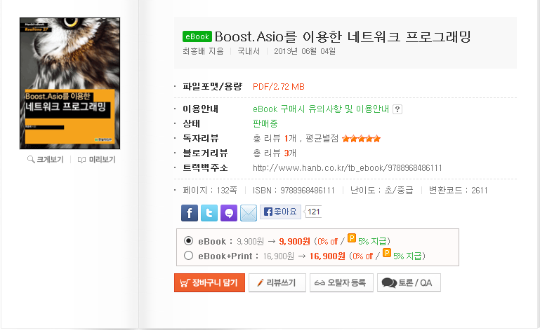
http://www.hanbit.co.kr/ebook/look.html?isbn=9788968486111

Slide 7
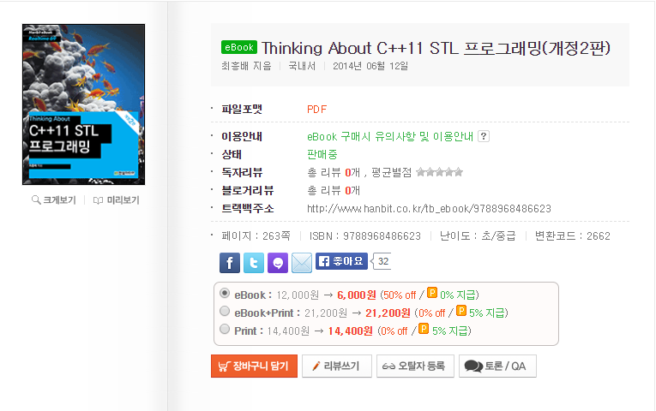
http://www.hanbit.co.kr/ebook/look.html?isbn=9788968486623

Slide 8
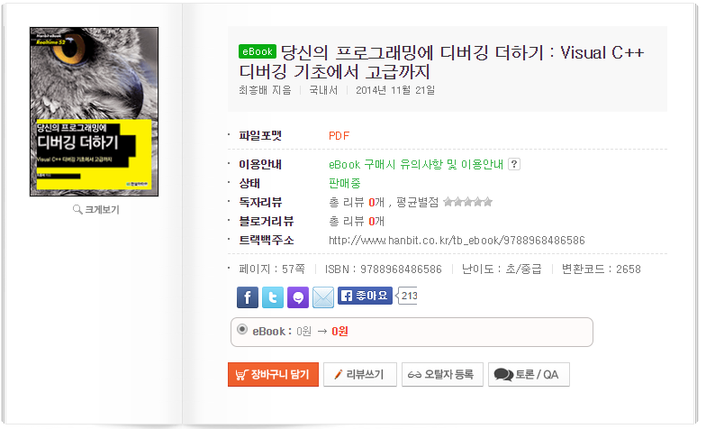
http://www.hanbit.co.kr/ebook/look.html?isbn=9788968486586

Slide 9
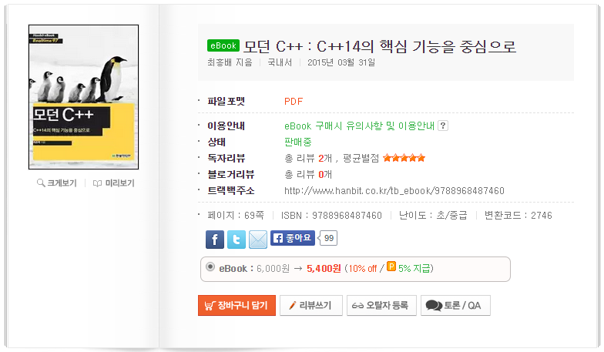
http://www.hanbit.co.kr/ebook/look.html?isbn=9788968487460

Slide 10
PC To Mobile

Slide 11
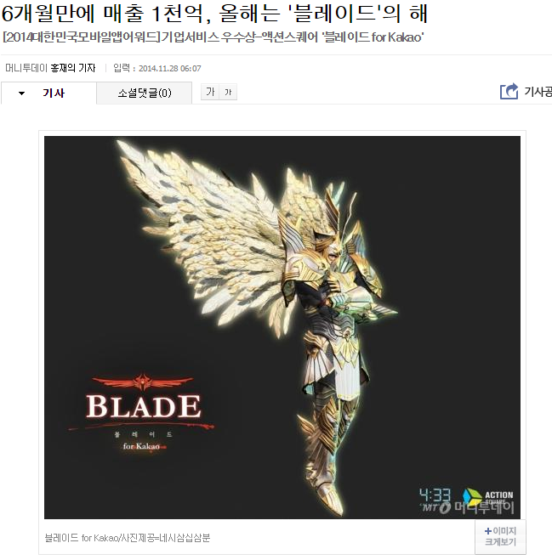
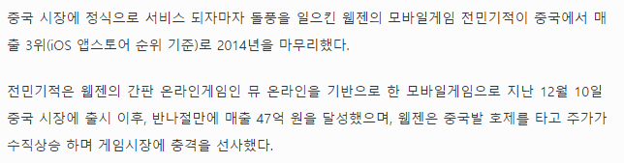
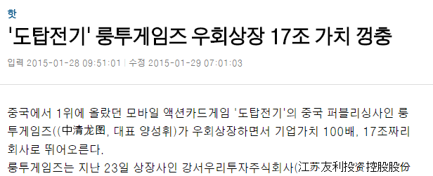

Slide 12
온라인
F2P

Slide 13
모바일 플랫폼
네트워크?

Slide 14
네트워크 방식
동기(실시간) 네트워크 - PC 온라인 게임에서 사용. - 클라이언트와 서버는 계속 연결된 상태. - 유저간 인터렉션이 실시간 발생. - 동 시간대에 같이 게임을 할 때 사용.
게임 시작
클라이언트 요청
1
접속
2
2

Slide 15
네트워크 방식
비동기 네트워크 - 일반적인 소셜, 모바일 게임에서 사용. - 클라이언트는 서버에 요청이 있을 때 접속, 답변을 받으면 끊는다. - 유저간 인터렉션이 동시에 이루어 지지 않는다. - 서로 다른 시간 대에서 같이 게임 할 때 사용. - http 프로토콜을 사용한다.
게임 시작
클라이언트 요청
2
DB
1
접속 하지 않음
3
4
접속을 끊는다

Slide 16
비동기 네트워크의 장/단점
장점 - 대규모 소셜 게임에 적합하다(stateless). - 네트워크 환경의 속성을 덜 탄다. - 컨텐츠에 집중할 수 있다. - 동기 방식보다 쉽게 개발 할 수 있다. - 웹 개발자도 개발 할 수 있다. - 보통 오픈 소스 등 이미 만들어진 프레임워크 사용. 예) ASP.NET, Node.js, PHP 등
단점 - 네트워크 게임 컨텐츠 종류에 한계가 있다. - PC 온라인 게임 개발자에게는 익숙하지 않다. - 요청을 할 때마다 접속을 해야 하므로 동기에 비해 반응성이 매끄럽지 못할 수도 있다.

Slide 17
동기 네트워크의 장/단점
장점 - PC 온라인과 같은 멀티 플레이 게임을 할 수 있다. - 많은 유저들이 동시에 같이 게임을 플레이 할 수 있다. - 시장에서 라이벌이 적은 편이다.
단점 - 모바일의 네트워크 환경이 아직은 PC에 비해 떨어짐. - 모바일 기기의 밧데리 소모가 심할 수 있다. - 비동기에 비해 개발이 어려운 편이다.

Slide 18
동기 네트워크에서 생각할 점
실시간 통신을 최소화 하여 네트워크 사용량을 줄인다 - 게임 플레이 로직을 클라이언트에 두고 결과만 서버로 준다. - 단 이런 경우 클라이언트 해킹에 속수무책.
통신이 자주 끊어지거나, 연결은 되었지만 통신을 못하는 상황을 대처 해야 한다. 재연결을 심리스하게 처리해야 한다.

Slide 19
비동기 네트워크에서 실 시간
클라이언트는 자주 서버에 상태 조사를 한다.
서버에 불필요한 오버헤드 발생.
12시1분: 방문한 친구 리스트 요청
12시5분: 방문한 친구 리스트 요청
12시7분:친구 집 방문
12시10분: 방문한 친구 리스트 받음
12시10분: 방문한 친구 리스트 요청

Slide 20



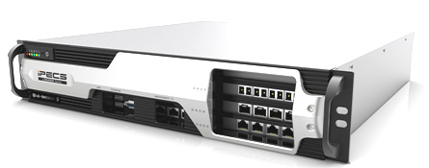
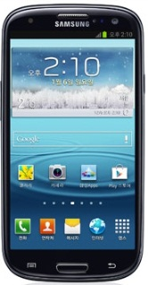
서버 기본 구성도
Game Server
Game Server
Game Server
로드 밸런스

Slide 21
클라우드
모바일 게임은 PC에 비해 손쉽게 게임을 할 수 있으므로 PC보다 접속 수가 많을 수 있다.
소셜 및 모바일 게임 특성상 아주 빠르게 유저가 증가하고, 또 PC에 비해 짧은 시간에 유저 수가 줄어 들 수 있다. 그리고 이벤트가 있을 때 급격하게 늘어난다.
유저의 증가와 감소에 따라서 서버 증설이 유연해야 한다.
일반적으로 회사는 비용 측면 때문에 서버를 쉽게 미리 준비하지 못해서 유저가 증가할 때 빠르게 대처할 수 없다.
유저 증가에 잘 대처하지 못하면 한방에 망할 수 있다. - 시장에 할 게임은 많다

Slide 22
모바일 서버 개발 시 생각할 점
모바일 게임은 빠른 개발과 서비스가 아주 중요.
짧은 시간에 트랜드가 빨리 바뀌고, 성공 확률이 PC 온라인 보다 더 낮음.
개발자에게 익숙한 기술을 사용하는 것이 좋음(빠른 개발을 위해) - 어느 정도 규모가 있는 회사라면 Windows OS 라이센스는 별 문제가 안됨. - 다만 MS SQL Server는 라이센스 비용이 문제됨.
최대한 게임 컨텐츠 개발에 집중하기 위해 이미 만들어진 것을 사용해야 함 - 오픈소스나 벤더에서 제공한 프레임워크를 최대한 활용. - WCF, ASP.NET MongoDB, Redis 등
적은 인원으로 만들고 유지보수를 해야 하므로 새로운 게임을 만들 때 게임의 기본적인 틀은 같은 것을 공유 해야 한다.

Slide 23
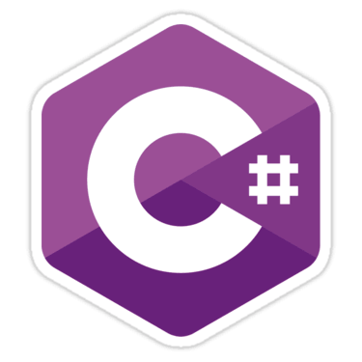
.NET 플랫폼
선택 이유?

Slide 24

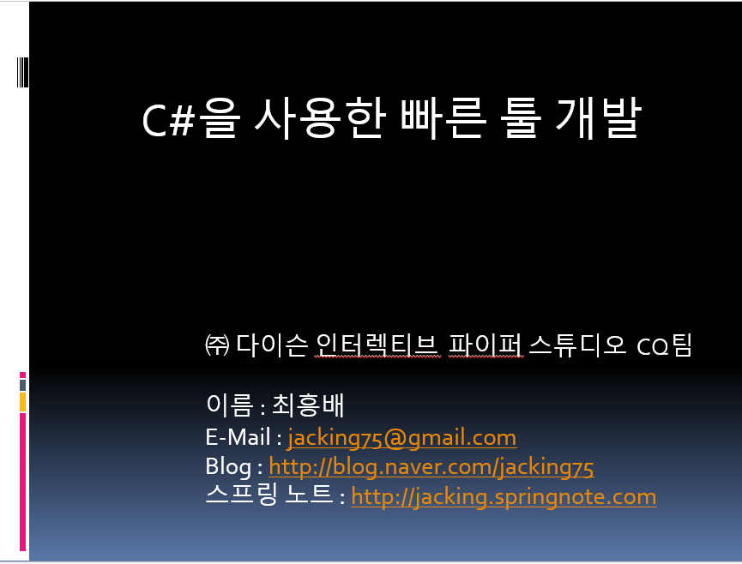

Slide 25
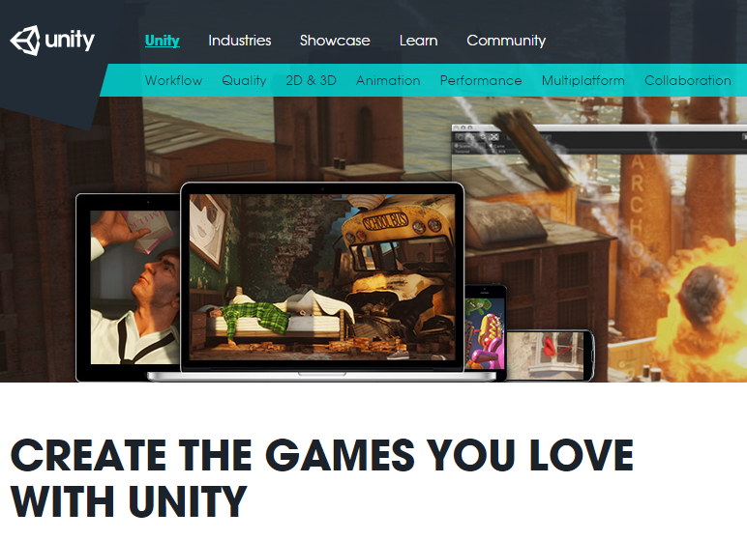

Slide 26
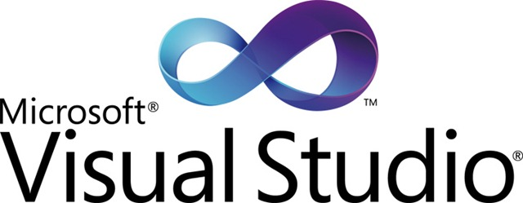

Slide 27
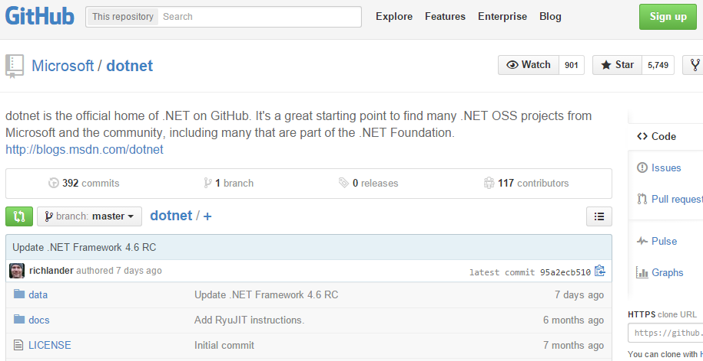
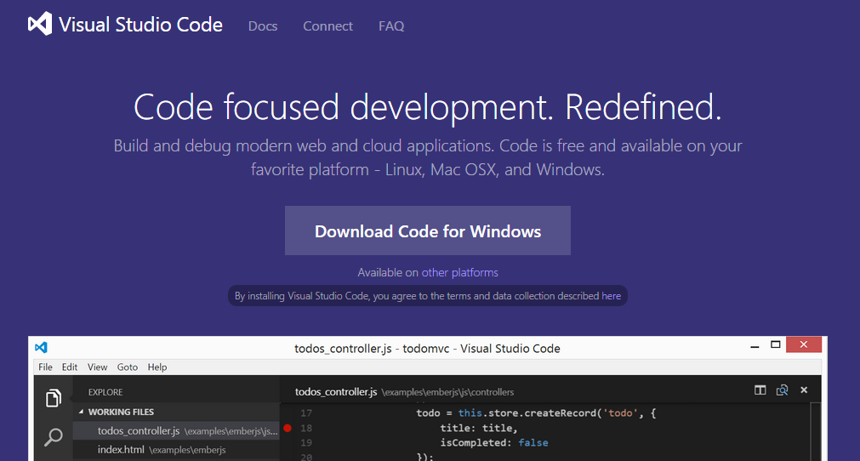

Slide 28
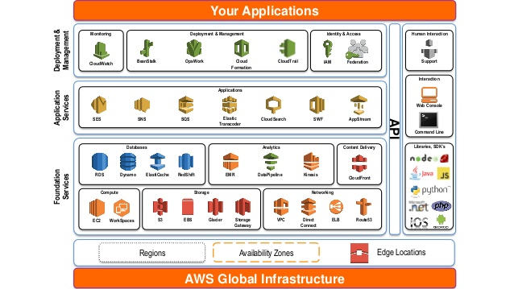
C#, Java, JavaScript, PHP, Python, Ruby, Go(예정)

Slide 29
WCF
선택 이유?

Slide 30
쉽다

Slide 31
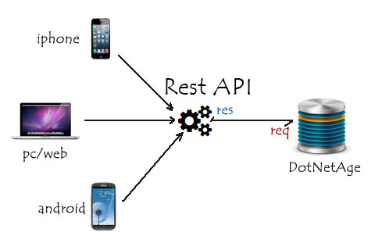
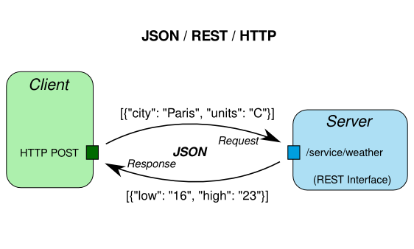

Slide 32
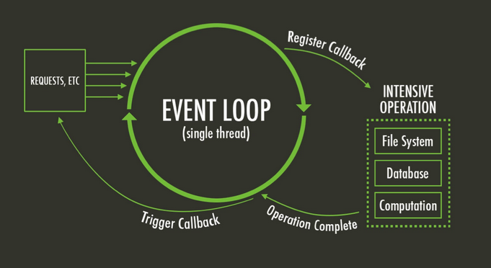
C++ is Slow

Slide 33
GameServer
DB
Other Server
너무 복잡해진다…..

Slide 34
모바일 게임 왜 꼭 웹서버를 사용해야 하나요?
(PC에 비해)빈약한 네트워크 환경
신뢰성
빠른 개발
Scale Out(State Less)

Slide 35
